Slide 1



Balanced scorecard slide 1
真会C#吗？
杨旭：.NET Core, Angular 开发者

Slide 2

公众号

Slide 3

本节习题 2.10

Slide 4
14. C#基础知识
本节仅适用于初学者

Slide 5

命名空间

Slide 6
命名空间
命名空间是类型的域，类型通常被组织到层次化的命名空间中，使它们更容易查找且避免了冲突
System.Security.Cryptography
命名空间是类型名称的组成部分
System.Security.Cryptography.RSA rsa = System.Security.Cryptography.RSA.Create();
命名空间独立于Assembly，对成员的可见性也没有影响

Slide 7
namespace
namespace 关键字定义了块 { } 里面类型的命名空间
命名空间中的点表示嵌套命名空间的层次结构
未在任何命名空间里定义的类型被称为驻留在全局名称空间中

Slide 8
using 指令

Slide 9
using
using指令可导入一个命名空间，允许你不需要类型的全名就可以使用该类型
可以在不同的命名空间中定义相同名称的类型

Slide 10
using static
从C# 6开始，你不仅仅可以引入命名空间，还可以引入具体的类型，这就需要使用using static
被引入类型的所有静态成员可被直接使用，无需使用类名
所有可访问的静态成员都会被引入，字段、属性、嵌套类型
也可用于enum，这样的话它的成员就被引入了
如果多个static引入存在歧义的话，将会发生错误

Slide 11
命名空间里的规则

Slide 12
命名的范围
在外层命名空间声明的名称可以在内部的命名空间里直接使用，无需全名
如果想要引用命名空间层次结构下不同分支的类型，可以使用部分名称

Slide 13
名称隐藏
如果同一个类型名同时出现在外层和内层的命名空间里，那么，直接使用类型名的时候，使用的是内层的。

Slide 14
重复的命名空间
可以重复声明命名空间，只要它们下面没有冲突的类型名就可以

Slide 15
嵌套using指令
可在一个命名空间内嵌套using指令
可以让using的东西的作用范围限制在这个命名空间内

Slide 16
为命名空间/类型起别名

Slide 17
为命名空间/类型起别名
引入命名空间之后，可能会导致类型名冲突
可以不引入完整的命名空间，只引入你需要的那个类型，然后给这个类型起一个别名

Slide 18
命名空间的高级特性

Slide 19
Extern
Extern别名允许你的程序引用两个全名相同的类型名，通常这两个类型来自不同的Assembly

Slide 20
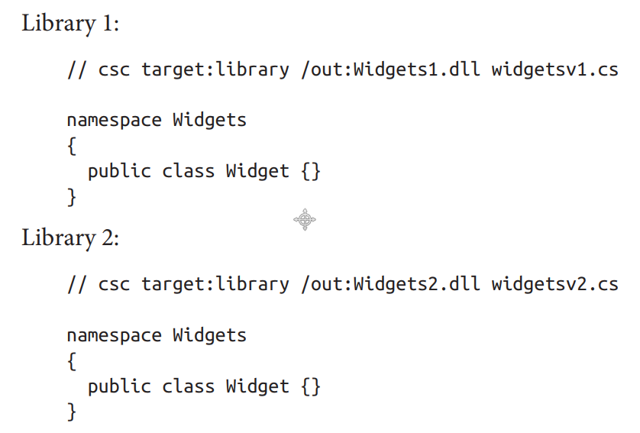
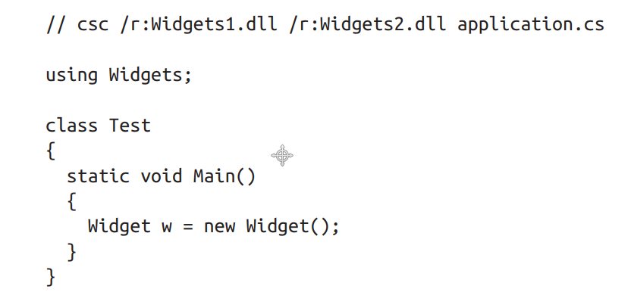
Extern

Slide 21
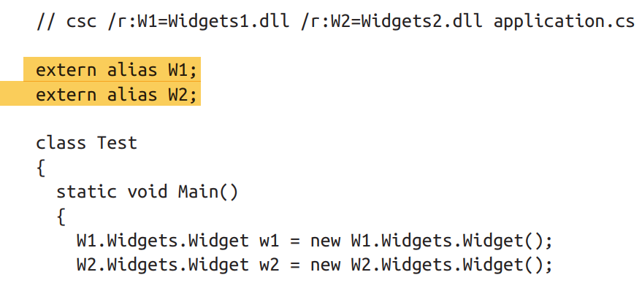
Extern

Slide 22
Namespace alias qualifiers 命名空间别名限定符
内层命名空间的类型名会把外层命名空间下的类型名隐藏，有时即使使用全名也无法解决冲突
解决办法：
使用global命名空间，::
extern alias

Slide 23
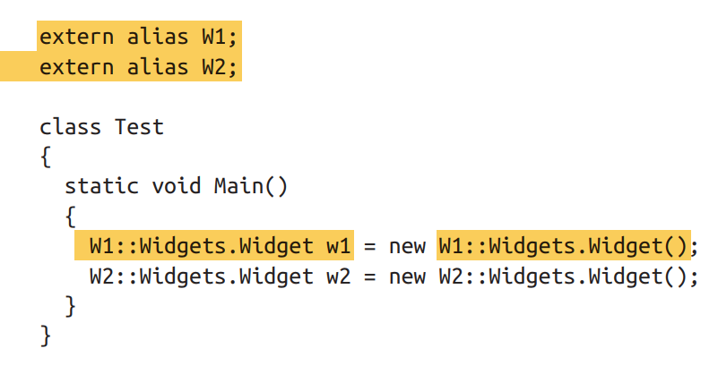
Extern Alias

Slide 24
本节习题 2.10

Slide 25
Balanced scorecard slide 10
THANK YOU

